Slide 1
TOÁN

Slide 2

Bài 31
THỰC HÀNH VÀ TRẢI NGHIỆM
XEM ĐỒNG HỒ, XEM LỊCH (TIẾT 1)

Slide 3

KHỞI ĐỘNG

Slide 4
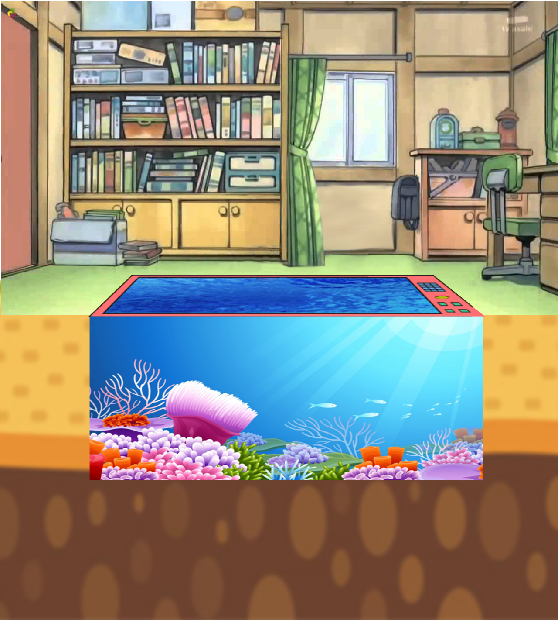



DORAEMON CÂU CÁ

Slide 5







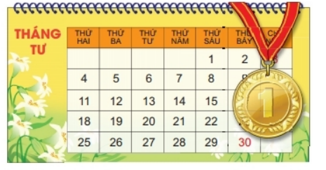
GIỎI QUÁ
Bắt đầu!
TIẾC QUÁ
HẾT GIỜ
Ngày mùng 1 tháng 4 là thứ mấy?
A. Thứ sáu
B. Thứ năm

Slide 6


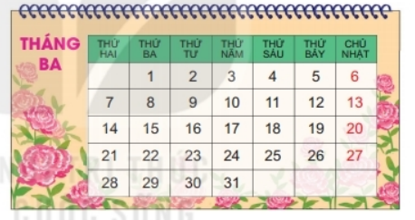
GIỎI QUÁ
Bắt đầu!
TIẾC QUÁ
HẾT GIỜ
Mùng 6 tháng 3 là thứ mấy?
A. Chủ nhật
B. Thứ bảy

Slide 7


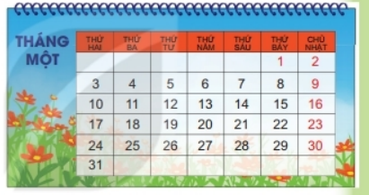
GIỎI QUÁ
Bắt đầu!
TIẾC QUÁ
HẾT GIỜ
Ngày 20/11 là thứ mấy?
A. Thứ tư
B. Thứ năm

Slide 8
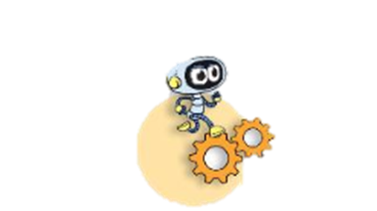


Slide 9
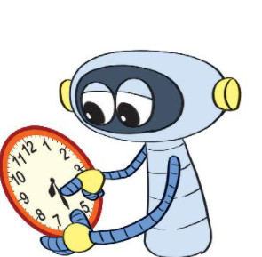
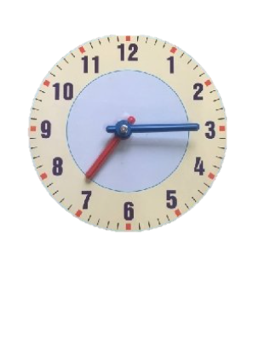
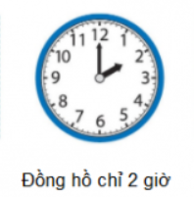
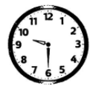
1
Quay kim đồng hồ để đồng hồ chỉ.
2 giờ
9 giờ 30 phút
7 giờ 15 phút
2 giờ
9 giờ 30 phút
7 giờ 15 phút

Slide 10
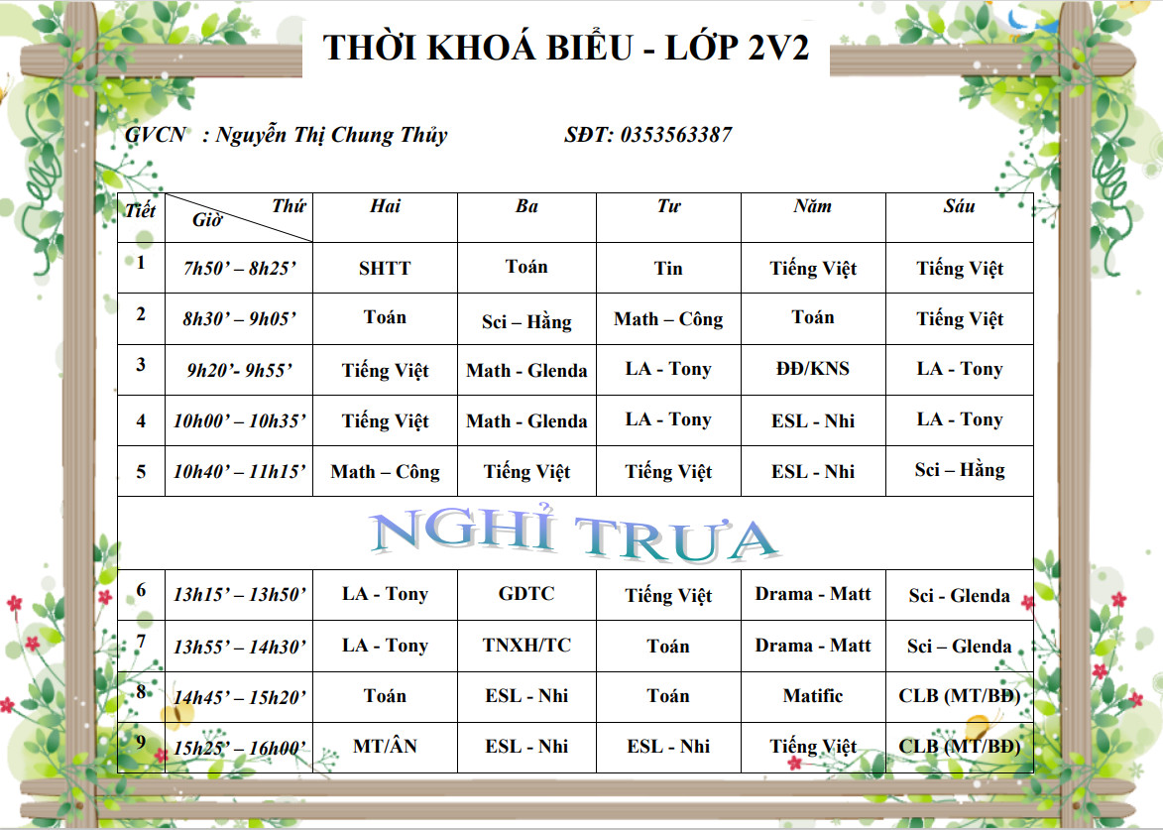
2
Xem thời khóa biểu của em hôm nay rồi trả lời câu hỏi.
- Lúc 9 giờ 15 phút, em học môn gì?
- Lúc 9 giờ 15 phút em được ra chơi.
- Em học môn gì vào lúc 15 giờ 15 phút?
- Vào lúc 15 giờ 15 phút em học môn Toán.

Slide 11
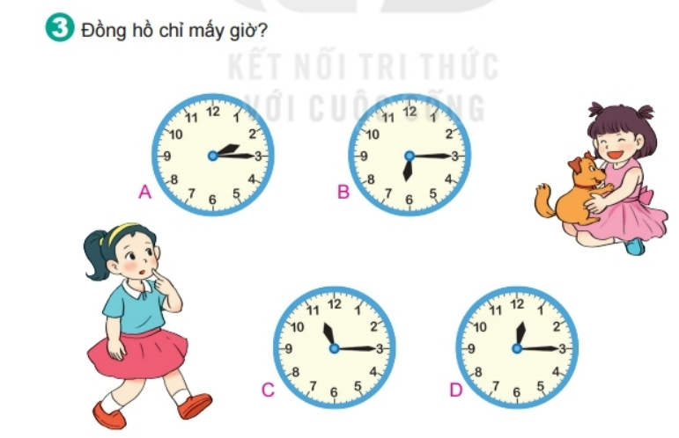
3
Đồng hồ chỉ mấy giờ?

Slide 12
Sáng: 2 giờ 15 phút
Chiều: 14 giờ 15 phút

Slide 13
Sáng: 6 giờ 15 phút
Chiều: 18 giờ 15 phút

Slide 14
Trưa: 11 giờ 15 phút
Đêm: 23 giờ 15 phút

Slide 15
Trưa: 12 giờ 15 phút
Đêm: 00 giờ 15 phút

Slide 16
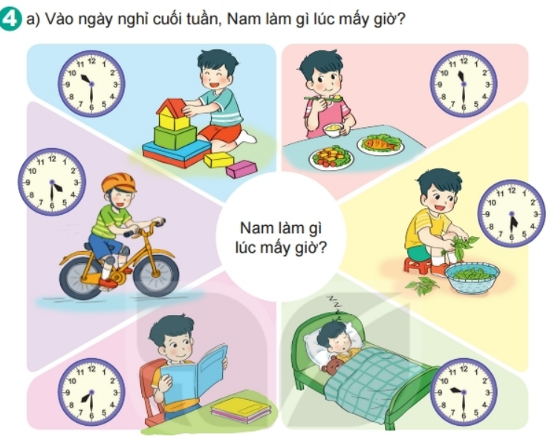
a) Vào ngày nghỉ cuối tuần Nam làm gì lúc mấy giờ?
4
Nam ăn trưa lúc 11 giờ 30 phút.
Nam chơi đồ chơi lúc 10 giờ 30 phút sáng.
Nam đi xe đạp lúc 4 giờ 30 phút chiều.
Nam nhặt rau lúc 5 giờ 30 phút chiều.
Nam đọc sách lúc 7 giờ 30 phút tối.
Nam đi ngủ lúc 9 giờ 30 phút tối.

Slide 17
b) Hằng ngày em thực hiện các hoạt động nào trong các hoạt động trên và em thực hiện mỗi hoạt động đó lúc mấy giờ?

Slide 18
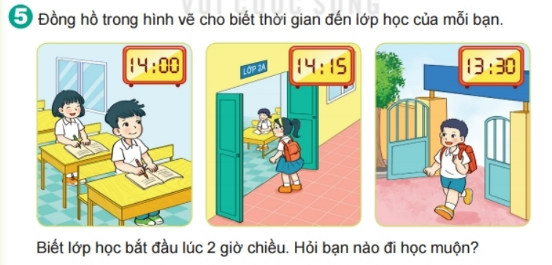
Đồng hồ trong hình vẽ cho biết thời gian đến lớp học của mỗi bạn.
5
Biết lớp học bắt đầu lúc 2 giờ chiều. Hỏi bạn nào đi học muộn?
Bạn nữ đi học muộn vì đến lớp lúc 2 giờ 15 phút chiều.

Slide 19
Bài 31
THỰC HÀNH VÀ TRẢI NGHIỆM
XEM ĐỒNG HỒ, XEM LỊCH (TIẾT 2)

Slide 21
1
Xem tờ lịch tháng này rồi trả lời câu hỏi.
- Hôm nay là thứ mấy, ngày mấy, tháng mấy?
- Hôm qua là thứ mấy, ngày mấy, tháng mấy?
- Ngày mai là thứ mấy, ngày mấy, tháng mấy?

Slide 22
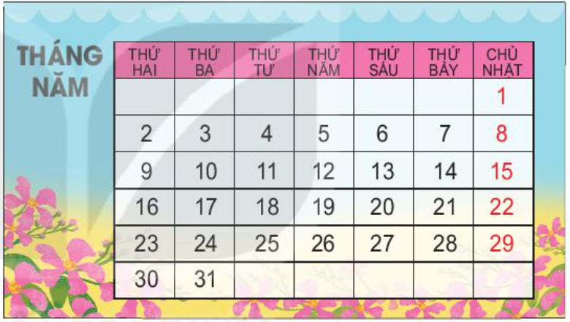
2
Xem tờ lịch tháng 5 dưới đây rồi trả lời câu hỏi.
- Tháng 5 có bao nhiêu ngày?
- Tháng 5 có 31 ngày.
- Tháng 5 có bao nhiêu ngày thứ Ba, đó là những ngày nào?
- Tháng 5 có 5 ngày thứ Ba, đó là ngày: 3; 10; 17; 24; 31
- Ngày 19 tháng 5 là sinh nhật Bác Hồ. Ngày đó là thứ mấy?
- Ngày đó là thứ Năm.

Slide 23
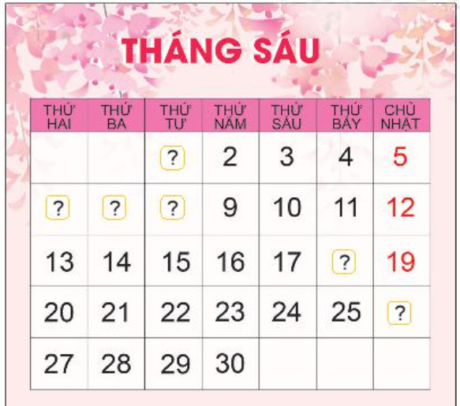
3
a) Nêu các ngày còn thiếu trong tờ lịch tháng 6 ở bên.
b) Xem tờ lịch bên rồi trả lời câu hỏi.
- Ngày Quốc tế thiếu nhi 1 tháng 6 là thứ mấy?
- Ngày Quốc tế thiếu nhi 1 tháng 6 là thứ Tư.
1
6
7
8
- Nếu hôm nay là thứ Năm ngày 16 tháng 6 thì thứ Năm tuần trước là ngày nào, thứ Năm tuần sau là ngày nào?
18
26
- Thứ Năm tuần trước là ngày 9 tháng 6, thứ Năm tuần sau là ngày 23 tháng 6.

Slide 24
Dặn dò:
- Xem lại bài đã học
- Hoàn thành vở bài tập
- Chuẩn bị bài 32 Luyện tập chung.

